Slide 1

Číslo projektu školy CZ.1.07/1.5.00/34.0963
Číslo a název šablony
klíčové aktivity III/2 Inovace a zkvalitnění výuky prostřednictvím ICT
Číslo materiálu VY_32_INOVACE_ICT_III_S3_15
Popis výukového materiálu
Název: MS E – Samostatná práce shrnutí
Autor: Magda Bendová
Datum: 20.10.2013
Obor: 65-41-L/01 Gastronomie
Ročník: 2. ročník
Předmět: IKT – Informační a komunikační technologie
Anotace výukového materiálu
1. Materiál je určen pro výuku předmětu IKT a je v souladu s ŠVP.
2. Materiál je prezentován žákům prostřednictvím dataprojektoru na učebně IKT s výkladem včetně názorných ukázek
Klíčová slova : tabulka, buňka, suma, vzorec.

Slide 2
MS E – SAMOSTATNÁ PRÁCE - SHRNUTÍ

Slide 3
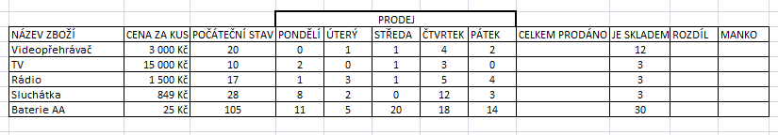
Vytvořte tabulku, která bude sloužit jako výsledek skladové inventury.
Na veškeré výpočty použijte vzorce!!

Slide 4
Vypočítejte, kolik se celkem prodalo jednotlivých druhů zboží.

Slide 5
Vypočítejte rozdíl mezi počtem prodaného zboží a zbožím ve skladě. Uvědomte si, kdy nastává manko!

Slide 6
Vypočítejte výši manka v korunách.

Slide 7

Vytvořte tabulku, ve které shrnete výsledek inventury. Do tabulky vložte aktuální datum. Celkové manko vypočítejte, pro určení celkového stavu použijte funkci KDYŽ.

Slide 8
Z ÚDAJŮ O PRODEJI VYTVOŘTE TŘI PŘEHLEDNÉ GRAFY.

Slide 9
Obě tabulky vhodně upravte. Použijte alespoň dva druhy písma, různé ohraničení, barvy, zarovnání…

